Slide 1
MongoDB 分享
李青江
2017-09-21

Slide 2
主要内容
MongoDB 介绍
MongoDB 安装
MongoDB 命令
MongoDB 索引
MongoDB 查询性能分析
MongoDB aggregate 和mapReduce 的使用
MongoDB 副本集 和 分片

Slide 3
MongoDB 简介
MongoDB 是一个基于分布式文件存储的数据库。由C++语言编写。旨在为WEB应用提供可扩展的高性能数据存储解决方案。
MongoDB^{[2]} 是一个介于关系数据库和非关系数据库之间的产品，是非关系数据库当中功能最丰富，最像关系数据库的。他支持的数据结构非常松散，是类似json的bson格式，因此可以存储比较复杂的数据类型。Mongo最大的特点是他支持的查询语言非常强大，其语法有点类似于面向对象的查询语言，几乎可以实现类似关系数据库单表查询的绝大部分功能，而且还支持对数据建立索引。

Slide 4
特点
面向集合存储，易存储对象类型的数据
模式自由
支持动态查询
支持完全索引，包含内部对象
支持复制和故障恢复
使用高效的二进制数据存储，包括大型对象（如视频等）
文件存储格式为BSON（一种JSON的扩展）

Slide 5
BSON 介绍
MongoDB利用BSON格式存储数据和传输数据
BSON（Binary Serialized Document Format）是一种类JSON的二进制形式的存储格式，简称Binary JSON。它和JSON一样，支持内嵌的文档对象和数组对象，但是BSON有JSON没有的一些数据类型，如Date和BinData类型。它支持下面数据类型。每个数据类型对应一个数字，在MongoDB中可以使用$type操作符查看相应的文档的BSON类型
BSON 介绍

Slide 6
MongoDB 安装
5.创建配置文件
vi /usr/local/mongodb/conf/mongod.con
添加以下内容：
pidfilepath = /usr/local/mongodb/logs/mongod.pid
dbpath = /usr/local/mongodb/data
logpath = /usr/local/mongodb/logs/mongod.log
logappend = true
bind_ip = 0.0.0.0
port = 27017
fork = true
rest=true
6. 启动mongod 服务
./bin/mongod -f ./conf/mongod.conf
7. 连接mongo 客户端
./bin/mongo --port=27017
1. 下载mongodb
curl -O https://fastdl.mongodb.org/linux/mongodb-linux-x86_64-3.4.7.tgz
2. 解压
tar -zxvf mongodb-linux-x86_64-3.4.7.tgz
3.移动到指定目录
mv ./mongodb-linux-x86_64-3.4.7 /usr/local/mongodb
4.创建数据、日志、配置文件目录
mkdir -p /usr/local/mongodb/data
mkdir -p /usr/local/mongodb/logs
mkdir -p /usr/local/mongodb/conf

Slide 7
MongoDB 命令
插入命令
insert
save
更新命令
update
save
删除命令
remove
查询命令
find
Mongo 命令

Slide 8
MongoDB 索引
索引通常能够极大的提高查询的效率，如果没有索引，MongoDB在读取数据时必须扫描集合中的每个文件并选取那些符合查询条件的记录。
这种扫描全集合的查询效率是非常低的，特别在处理大量的数据时，查询可以要花费几十秒甚至几分钟，这对网站的性能是非常致命的。
索引是特殊的数据结构，索引存储在一个易于遍历读取的数据集合中，索引是对数据库表中一列或多列的值进行排序的一种结构
MongoDB使用 ensureIndex() 或者createIndex() 方法来创建索引。
MongoDB 索引

Slide 9
MongoDB 查询性能分析
MongoDB 3.0之后，explain的返回与使用方法与之前版本有了很大的变化，目前所使用的是3.4.7版本，本文仅针对MongoDB 3.0+的explain进行讨论。3.0+的explain有三种模式，分别是：
queryPlanner、executionStats、allPlansExecution。
Mongodb
查询性能分析

Slide 10
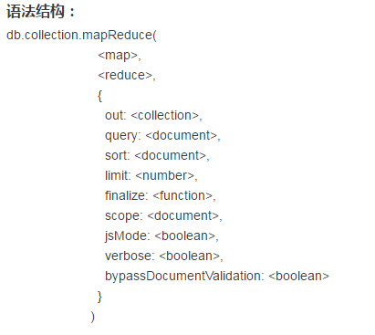
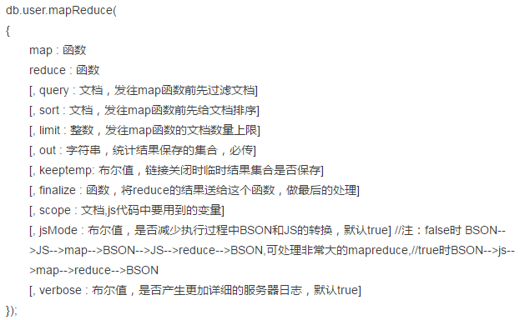
MongoDB mapReduce
mapReduce

Slide 11
MongoDB 副本集
mongodb单实例。这种配置只适合简易开发时使用，生产使用不行，因为单节点挂掉整个数据业务全挂
主从模式：采用主从复制，主节点挂掉后，从节点可以接替主节点，继续服务。所以这种模式的服务比单节点服务要好很多
优点：
读写分离: 写操作走主节点，从节点同步主节点数据，读操作走从节点。
可靠性：主节点挂掉后，从节点可以接替主节点，继续服务
不足：
主节点挂掉后，从节点不能自动切换到主节点，需要手动切换。
所有写压力都落在一个master上，压力过大。
从节点每个上面的数据都是对主节点的全量拷贝，从节点压力过大
可扩展性不强
Mongodb 副本集

Slide 12
MongoDB 分片+副本集
分片+副本集

Slide 13
Thanks

